Slide 1
Dagens program
Tilstandsforandringer (termodynamiske processer)
  Isobar
  Isokor
  Isoterm
  Isentrop
  Polytrop

Slide 2


Isobar tilstandsforandring (konstant tryk) 1/2
For en isobar proces gælder at trykket gennem processen er konstant og derved det samme i begge tilstande.
Da trykket er konstant gælder Gay-Lussacs 2. lov.

Slide 3
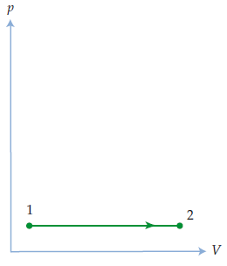



Isobar tilstandsforandring (konstant tryk) 2/2
Ud fra varmelærens 1. hovedsætning kan tilvæksten i indre energi findes som:
Da der finder en volumenændring sted udføres der et arbejde. Ved en isobar proces foregår arbejdet ved et konstant tryk:
Den tilførte varmeenergi beregnes som:

Slide 4


Isokor tilstandsforandring (konstant volumen V) 1/2
For en isokor proces gælder at volumenet gennem processen er konstant og derved det samme i begge tilstande.
Ved konstant volumen Gay-Lussacs 1. lov.

Slide 5
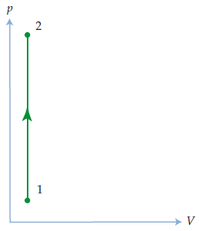



Isokor tilstandsforandring (konstant volumen V) 2/2
Da der for en isokor tilstandsforandring ikke er en volumenændring og dermed ikke udføres et arbejde kan tilvæksten i indre energi findes som:
hvor:
Den tilførte varmenergi beregnes som:

Slide 6

Isoterm proces (konstant temperatur T) 1/2
Temperaturen gennem processen er konstant og derved det samme i begge tilstande.
For en isoterm proces gælder Boyle-Mariottes lov:

Slide 7
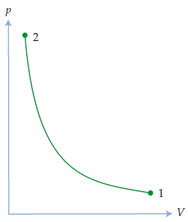






Isoterm proces (konstant temperatur T) 2/2
Her afgives / tilføres varme Q i samme
tempo som energi afgives / tilføres i form af arbejde W. Der er derfor ingen tilvækst i indre energi:
hvor:
Arbejdet kan beregnes som:
eller
Den tilførte varmenergi beregnes som:
eller
Grafen for en isoterm proces er en hyperbel

Slide 8



Isentropisk proces (konstant entropi S) 1/2
En isentropisk (reversibel adiabat proces) proces forløber i et sådan tempo at der ikke nås at udveksle varme Q med omgivelserne.
Dette vil blandt andet være gældende for forbrændingsmotorer da stempelslagene her foregår ved et relativt højt tempo.
Der gælder at:

Slide 9
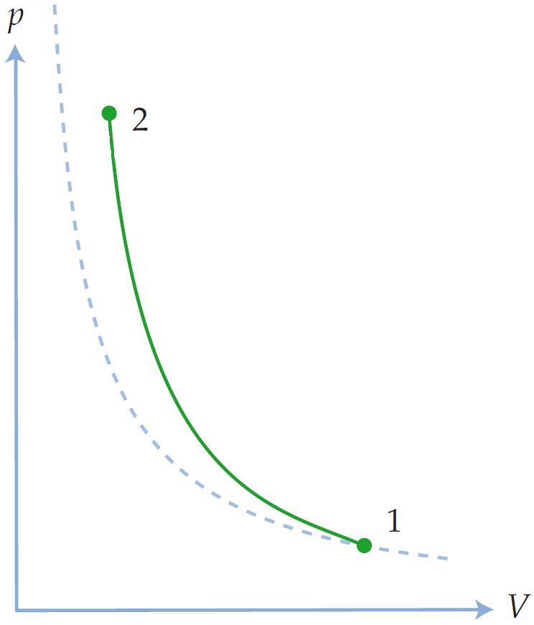

Isentropisk proces (konstant entropi S) 2/2
Da der ikke udveksles varme Q med omgivelserne bliver tilvæksten i indre energi:
Det udførte arbejde kan findes som:
Som for den isotermiske proces er grafen
for en isentropisk proces en hyperbel.
Da der ikke udveksles varme med omgivelserne
stiger grafen for den isentropiske proces hurtigere.

Slide 10


Polytrop proces (bemærk at langt fra alle formler er medtaget!) 1/2
De processer eller tilstandsforandringer vi har set på indtil videre er alle specialtilfælde af en polytrop proces.
Der gælder at:
Polytropeksponenten er enten oplyst i opgaven eller må beregnes.

Slide 11
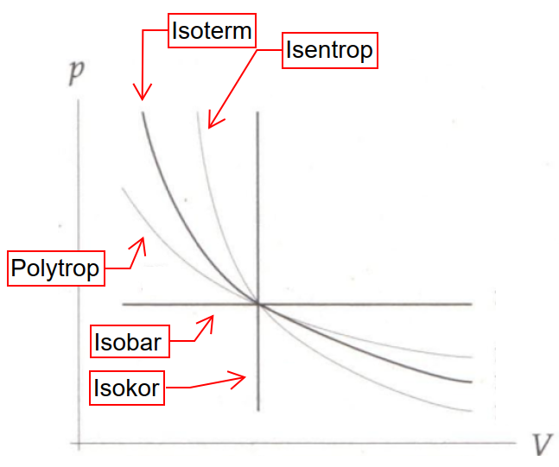


Polytrop proces (bemærk at langt fra alle formler er medtaget!) 2/2
Tilvæksten i indre energi kan findes som:
Den tilførte varmeenergi beregnes som:
Det udførte arbejde kan blandt andet findes som:

Slide 12
Opgaveregning
Regn opgave:
9.22.1, 9.22.2, 9.23.1, 9.24.1, 9.25.1 og 9.26.1
Notes:
Opg. 9.22.2
M mangler enheder [kg/kmol]
Opg. 9.23.1
M er ikke opgivet (for at få det rette resultat, brug M_luft = 29 kg/kmol
9.24.1
Regnerækkefølge:
T2 -> W -> dH -> dU

